Slide 1
Komputer pc chłodzony pasywnie
Górczyński Oskar, 57785

Slide 2
Cel projektu
Zaprojektować (przy użyciu gotowych podzespołów) komputer klasy PC spełniający poniższe wymagania:
całkowicie bezgłośna praca przy pełnym obciążeniu procesora (wykorzystanie pasywnego chłodzenia);
osiągnięcie maksymalnej możliwej wydajności obliczeń wykorzystując procesor CPU (ogólnego przeznaczenia) z pominięciem wymaganie wsparcia procesora kartą graficzną
Pasywne chłodzenie – bierne odprowadzanie ciepła z elementów komputera PC pozwalające na zrezygnowanie z wentylatorów, a przez to na bezgłośną pracę komputera.

Slide 3
Problem projektowy
Oba wymagania naszego PC są niestety sprzeczne. Wraz ze wzrostem wydajności komputera rośnie jego zapotrzebowanie na energię, co wiąże się ze zwiększoną potrzebą odprowadzania ciepła.
Rozwiązania tego typu na rynku cieszą się małą podażą, a co się z tym wiąże nie ma dużej ich dostępności. Komputery te oferowane są głównie do zastosowań biznesowych, które nie wymagają dużej mocy obliczeniowej. Dodatkowo komputery te pomimo mało zadowalającej specyfikacji są najzwyczajniej w świecie drogie, dlatego zamiast korzystać z gotowych rozwiązań postaramy się zaprojektować własne urządzenie zgodne z naszymi potrzebami.

Slide 4
Elementy składowe współczesnego komputera PC
Współczesny komputer PC powinien zawierać następujące komponenty:
płyta główna (z wbudowaną kartą dźwiękową oraz sieciową)
procesor (wielordzeniowy wraz ze zintegrowaną kartą graficzną)
system chłodzący procesor
pamięć RAM
zasilacz
obudowa
pamięć masowa (w postaci dysku SSD)
urządzenia peryferyjne (klawiatura i mysz)

Slide 5
Kompletowanie podzespołów – krok pierwszy
Zaczniemy od doboru podzespołów, które nie generują znaczących problemów termicznych:
pamięć masowa: dysk SSD 1 TB (około 3W)
pamięć RAM 16 GB
urządzenia peryferyjne: klawiatura i mysz (dowolnej marki)

Slide 6
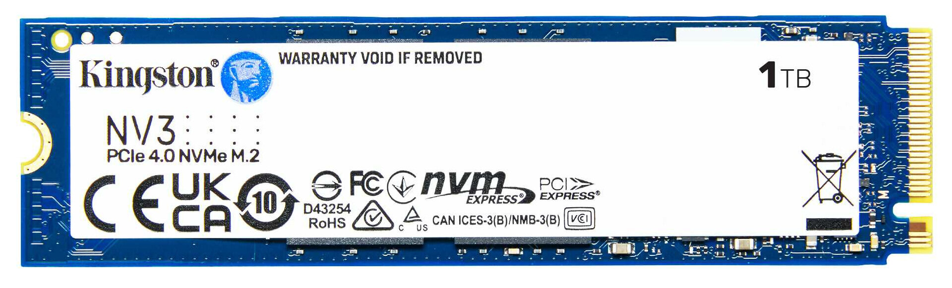
Kompletowanie podzespołów – krok pierwszy
Dysk KINGSTON NV3 1TB SSD
PCI Express 4.0 x4 NVMe
Cena 239 zł

Slide 7
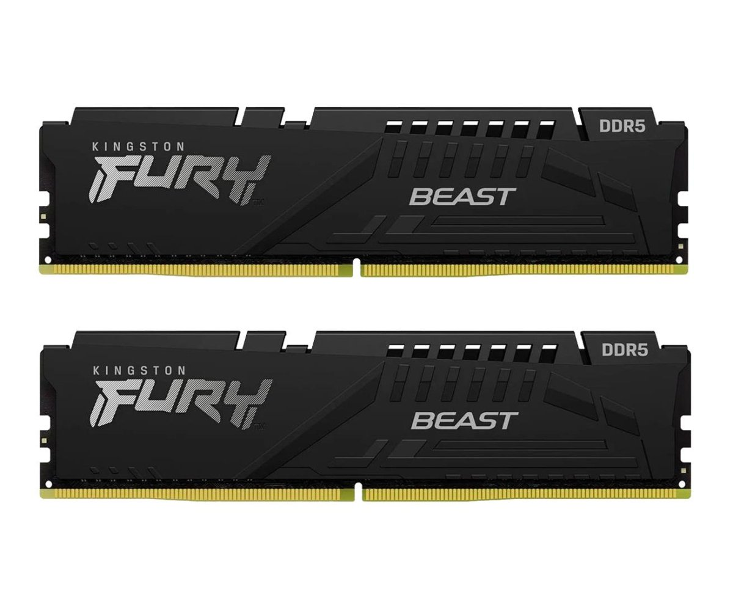
Kompletowanie podzespołów – krok pierwszy
Pamięć RAM Kingston FURY 16GB (2x8GB) 5600MHz CL36 Beast Black EXPO
Cena 289 zł

Slide 8
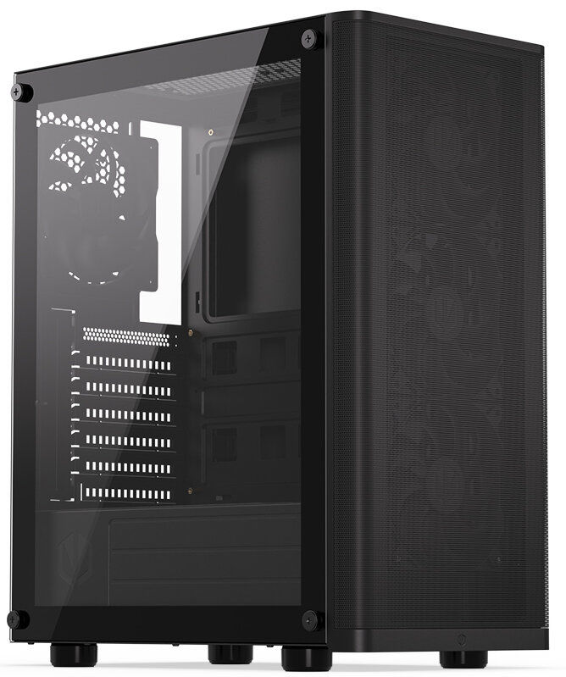
Kompletowanie podzespołów – krok drugi: dobór obudowy
Obudowa: ENDORFY Ventum 200 Air
Cena 279 zł

Slide 9
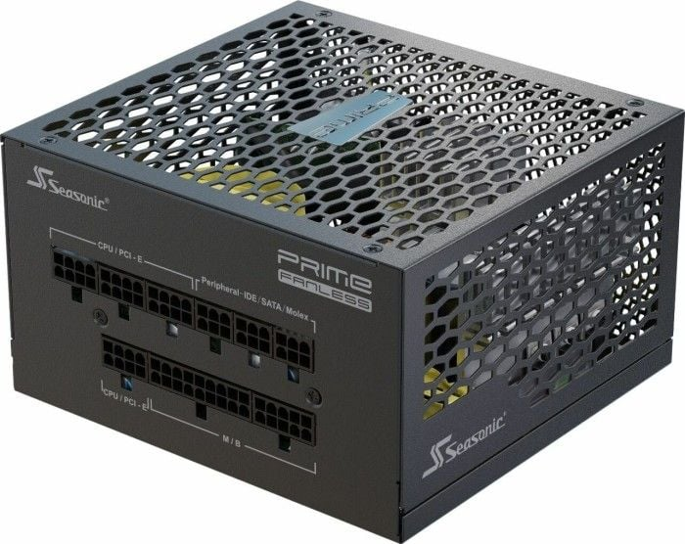
Kompletowanie podzespołów – krok trzeci: dobór zasilacza
Zasilacz SeaSonic Prime Fanless PX-500 500W
Cena 843,25 zł

Slide 10
Kompletowanie podzespołów – krok czwarty: dobór procesora
Procesor | Intel Core i5-14600K | AMD Ryzen 5 9600X | Intel Core Ultra 5 225
Moc | 125 W | 65 W | 65 W
Technologia | 10 nm | 4 nm | 3 nm
Częstotliwość | 3.5/5.3 GHz | 3.9/5.4 GHz | 2.7/4.9 GHz
Wydajność https://www.cpubenchmark.net/ | 38666/4274 | 30018/4569 | 31160/4431
Liczba rdzeni | 14 | 6 | 10
Liczba wątków | 20 | 12 | 10
L1 dane | 6 x 48 KB | 6 x 48 KB | 6 x 48 KB
L1 instrukcje | 6 x 32 KB | 6 x 32 KB | 6 x 64 KB
L2 | 6 x 2048 KB | 6 x 1024 KB | 6 x 3072 KB
L3 | 24 MB | 32 MB | 20 MB
Cena | 849 zł | 849 zł | 699 zł

Slide 11
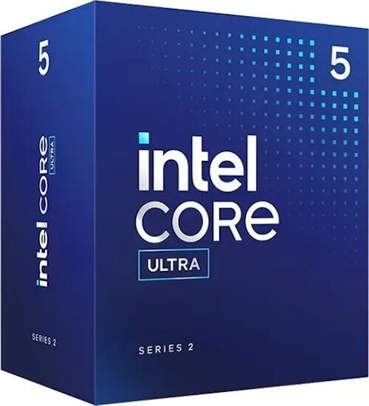
Kompletowanie podzespołów – krok czwarty: dobór procesora
Intel Core Ultra 5 225 2.7/4.9 GHz
Tryb turbo:
 | Liczba obciążonych rdzeni | Częstotliwość [GHz]
 | 1
 | 2
 | 3
 | 4

Slide 12
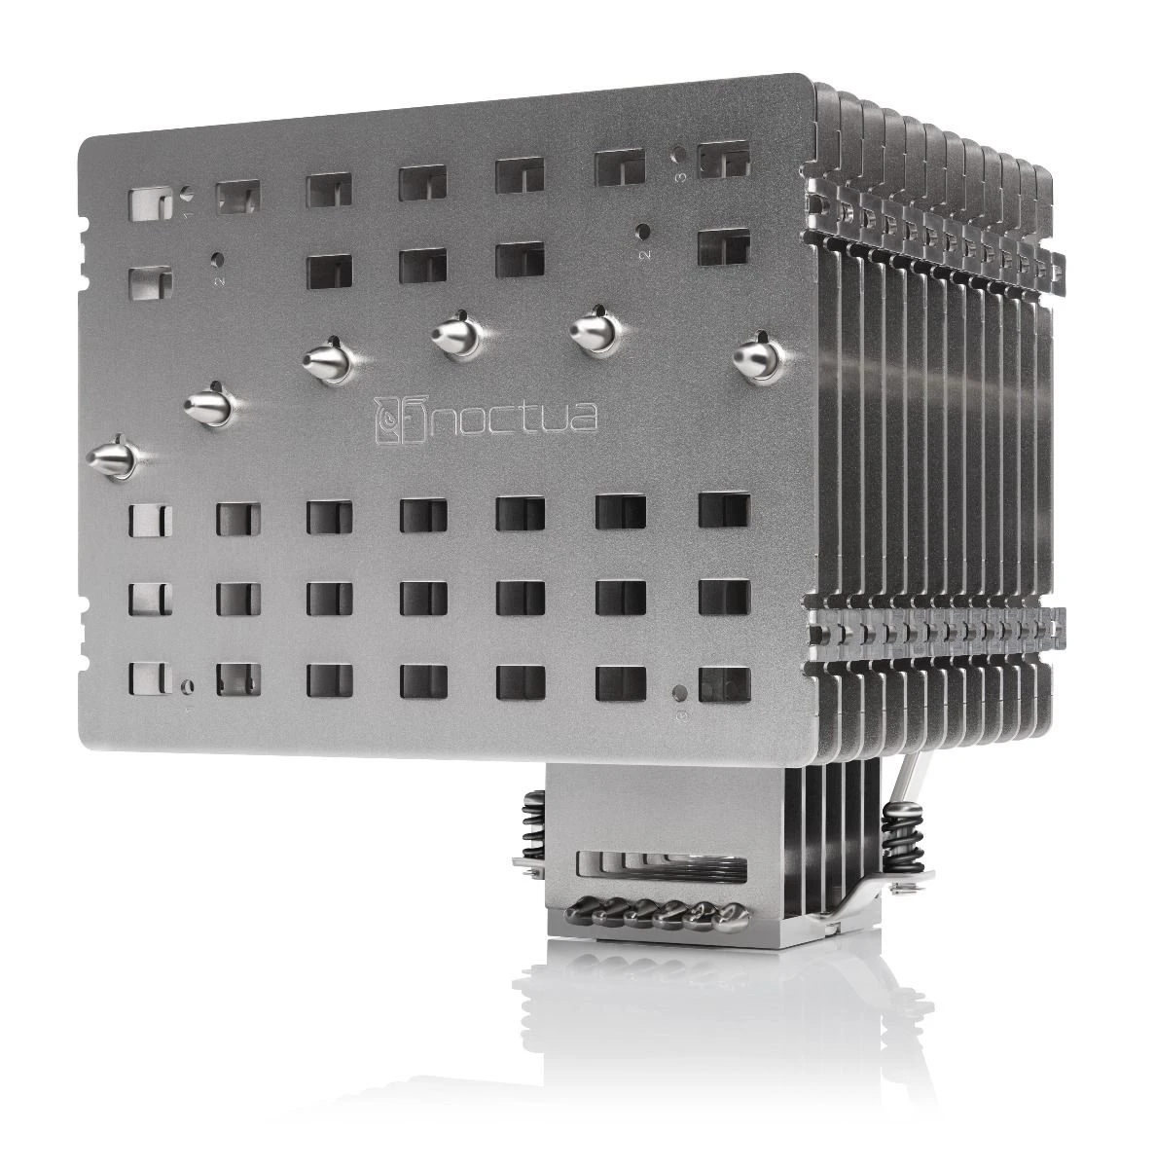
Kompletowanie podzespołów – krok piąty: chłodzenie procesora
Radiator Noctua NH-P1
Waga: 1180g
Cena 513,90 zł

Slide 13
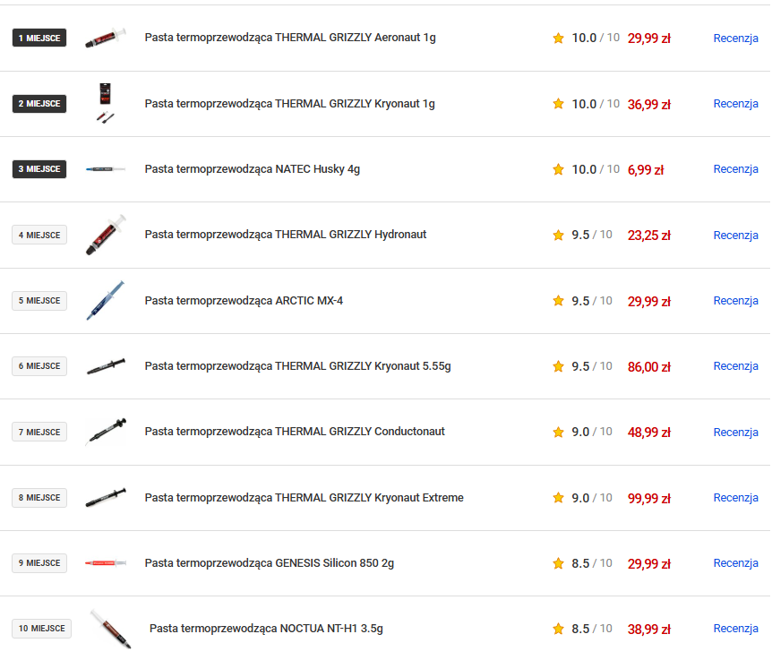

Kompletowanie podzespołów – krok piąty: chłodzenie procesora
Pasta termoprzewodząca THERMAL GRIZZLY Aeronaut 1g
Cena 29,99 zł

Slide 14
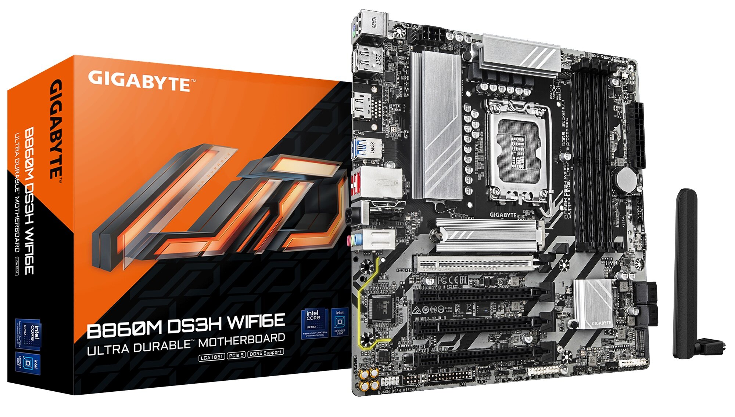
Kompletowanie podzespołów – krok szósty: płyta główna
Płyta główna GIGABYTE B860M DS3H WiFi
Cena 649 zł

Slide 15
Koszt zestawu
Cena końcowa zestawu (z pominięciem montażu oraz aktywacji systemu) wynosi 3542,14 zł.

